Slide 1
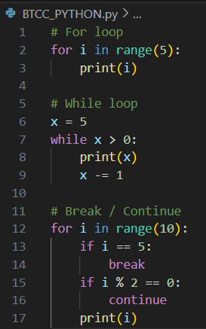

Chương 4 – Vòng lặp (Loops)
Khái niệm:
- For loop: lặp qua range() hoặc danh sách
- While loop: lặp khi điều kiện còn đúng
- Break: dừng hẳn vòng lặp
- Continue: bỏ qua lần hiện tại
2. Ví dụ code:
3. Lưu ý:
- range(n) tạo 0 → n-1
- Break/Continue đặt đúng vị trí
- Tránh vòng lặp vô hạn

